Slide 1
Power BI and Friends
Marco Pozzan
@marcopozzan
www.marcopozzan.it

Slide 2











Sponsors

Slide 3





Organizers
getlatestversion.it

Slide 4


Speaker | @marcopozzan.it
Consulente e formatore in ambito business intelligence, business analytics e data mining.
Collaboro con beantech per soluzioni di predictive analytics
Dal 2009 le attività principali sono legate alla progettazione di data warehouse relazionale e alla progettazione multidimensionale con strumenti Microsoft.
Docente all'Università di Pordenone nel corso di analisi dei dati e Big Data
Community Lead di 1nn0va (www.innovazionefvg.net)
dal 2014 MVP per SQL Server e relatore in diverse conferenze sul tema.
info@marcopozzan.it
@marcopozzan.it
www.marcopozzan.it
http://www.scoop.it/u/marco-pozzan
http://paper.li/marcopozzan/1422524394

Slide 5
Agenda
Building Blocks BI
Che cosa è Power BI?
Architettura di Power BI
Demo: Data Modelling
Che cosa è Flow?
Demo: Power BI incontra Flow

Slide 6
Workshop – cloudconference discount
Workshop Business Intelligence con Microsoft Power BI (1 giorno il 2/12/2016 Pordenone)
Sconto del 20% riservato ai partecipanti della cloudconference (#sqlsat566 da mettere nel testo del messaggio ) nella form di http://www.consortiumservice.it/corsi/power-bi/#preiscriviti
Puoi linkare alla pagina del corso nel ns sito: http://www.consortiumservice.it/corsi/power-bi/

Slide 7
Building blocks business intelligence
Azione
Presentare i dati e AGIRE!!!: Il motivo principale per cui le soluzioni di business intelligence sono deludenti e che mettiamo a disposizione la conoscenza attraverso dashboard, KPI ma le persone che possono decidere per qualsiasi motivo non fanno nulla.
Conoscenza
Analisi: generare informazione che sia accurata, disponibile sempre e tempestiva ha poco valore se non ci sediamo con il business ad analizzare che cosa significa realmente l’informazione estratta e la comprendiamo.
«L'informazione non è conoscenza Albert Einstein»
Informazioni
Integrare: I dati grezzi devono essere convertiti in informazioni chiare e precise. Verifica delle regole di business. I dati devono essere integrati in una struttura coerente usata per comprendere informazioni aziendali (verificare il dato). Dati vengono normalizzati e puliti.
Dati
Collezionare: I dati necessari devono essere raccolti dalle applicazioni o dalle sorgenti dati esterne nei diversi modi che conosciamo. Dove si trovano i dati? Gap Informativo?

Slide 8
Self Service vs Corporate BI
Corporate BI: un approccio centralizzato per le imprese,analisi che attribuisce un grande valore sulla standardizzazione,riusabilità, la sicurezza, la qualità dei dati, il cambiamento di gestione, e la governance
In genere gestito da IT o da un centro di BI
BI self-service: Potenzia l'utente di business
Esplorazione dei dati e scoperta di informazioni sopra la standardizzazione e la governance
più permissiva per il trial & error rispetto la BI aziendale

Slide 9
Bisogni che guidano la self-service BI
Produttività + velocità di consegna
Data exploration + analisi ad-hoc imprevedibile
Prototipazione per una soluzione di corporate BI
Esigenze di unire dati provenienti da fonti esterne ("mashup")
La mancanza di competenze in materia in IT
Insoddisfazione del business per le capacità dell'IT
budget insufficienti in IT per sostenere pienamente tutte le richieste del business

Slide 10
Che cosa deve dare uno strumento di self service BI
“Put new data types and analytics capabilities in the hands of more people, faster“.
Dati diversi: raccogliere una vasta gamma di dati diversi con tipi di dato nuovi
Nuovi analytics: Nuovi strumenti di analisi per analizzare i nuovi tipi di dato
Molte Persone: c’è bisogno di coinvolgere molte persone per sbloccare le intuizioni. Democratizzare i dati aziendali
con velocità

Slide 11
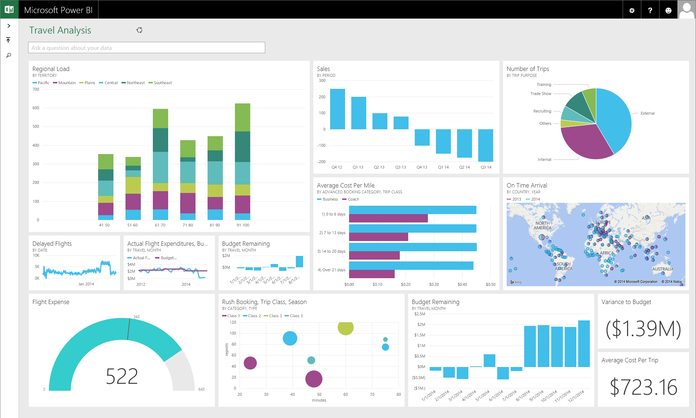
Che cosa è Power BI
Power BI è un servizio di analisi di business basato sul cloud che consente:
Accesso veloce e facile ai dati
Insights da ogni dispositivo
La scoperta e l'esplorazione dei dati
Un punto di vista a 360º del Vostro business
Collaborazione attraverso l’organizzazione
Chiunque può analizzare e visualizzare i dati

Slide 12
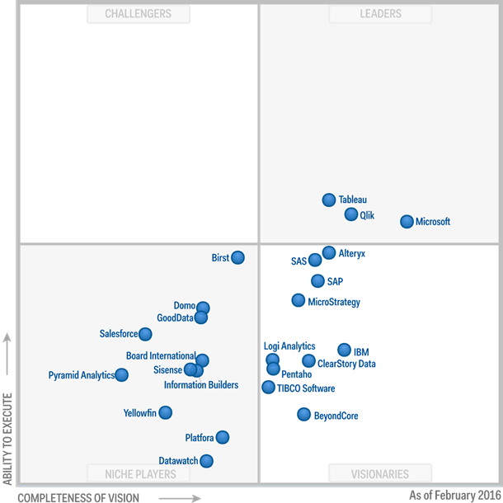
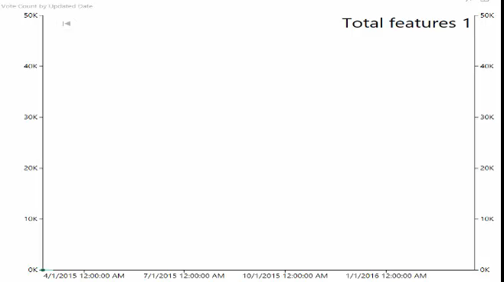
Evoluzione di Power BI
Gartner ha posizionato Microsoft come leader, per il nono anno consecutivo, nei leaders per BI e Analytics
Per la prima volta, Microsoft è posto più lontano in visione all'interno del quadrante dei leader.
90.000 organizzazioni in 185 paesi ora stanno utilizzando Power BI.
226 Features negli ultimi due anni

Slide 13

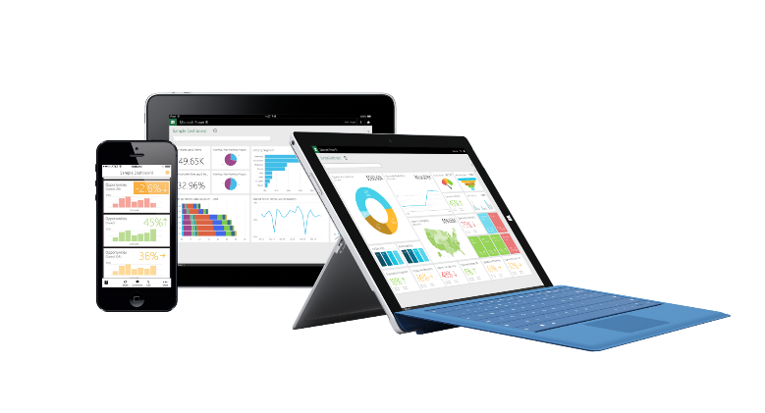
Componenti di Power BI
Sorgenti dati
Power BI Desktop
Web
Mobile
Dati On-premises
SQL Server analysis services
Servizio di Power BI (REST Api’s)
Portale web che serve per Condivisione e collaborazione e Q&A
Dati (Content packs, Live dashboarding, Visualizzazioni)
Report
Dataset (Data refresh)
Q&A: Query con linguaggio naturale
Web browser
Databases and other data sources
Acquisizione
Pulizia
Trasformazione
Data Model - Modellazione
Reporting
Visualizzazione dati
Esplorazione dati
Microsoft cloud
Mobile apps
Azure data services
Office 365
Power Query
Power Pivot
Power View Power Map
Excel Pivot Table
Excel Pivot Chart
Dynamics
Partner apps
iOS
Non-Microsoft cloud
Non Microsoft cloud software systems
(e.g., SaaS applications, IOT scenarios, and data streams)
Power BI Site
Excel
Dashboards e Q&A devono essere creati nel portale web; i report possono essere modificati nel web
Attenzione! Non c'è nessuna possibilità di download ( PBIX o XLSX ) da Power BI Service .
include Power Query , Power Pivot , e Power View
Ciclo di rilascio molto più lento di nuove funzionalità grazie all'integrazione di Excel
Formato file XLSX
Nuovo strumento di creazione delle query, modello di dati e report
Ciclo di rilascio mensile per nuove funzionalità
Formato file PBIX

Slide 14

Perchè Power Query?
“Empowering every person and every organization on the planet to achieve more.”

Slide 15
Che cosa è Power Query?
Trovare,combinare e rimodellare Big Data, small data,e qualsiasi dato
Identificare e importare dati esterni
Trovare dati rilevanti usando strumenti di ricerca
Combinare e trasformare più sorgenti dati
Power Query formula language: “M”
Lo stesso linguaggio per la stessa query su sorgenti di dati diverse
Possibilità di condividere query e funzioni
(free) add-in per Excel 2010 e Excel 2013, 2016 (integrated)

Slide 16
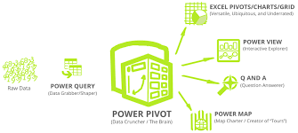
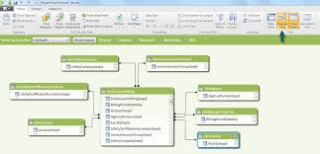
Power Pivot
Soluzione In-memory per le necessita di data modelling della Self-Service BI.(free)add-in Excel 2010,Excel 2013 e 2016(i)
Data Model (BISM) è
E’ una lista di tabelle con delle frecce che le collegano
Tabella = indica un insieme di colonne che contengono dati
Relazione = si leggono come si «riferisce a»
Data model fisico: è il modo di pensare del tecnico
Data model logico: è il modo di pensare dell’utente (mondo reale)
Dove si creano le logiche di business o calcoli
Dove si utilizza DAX (Data Analysis Expression)

Slide 17
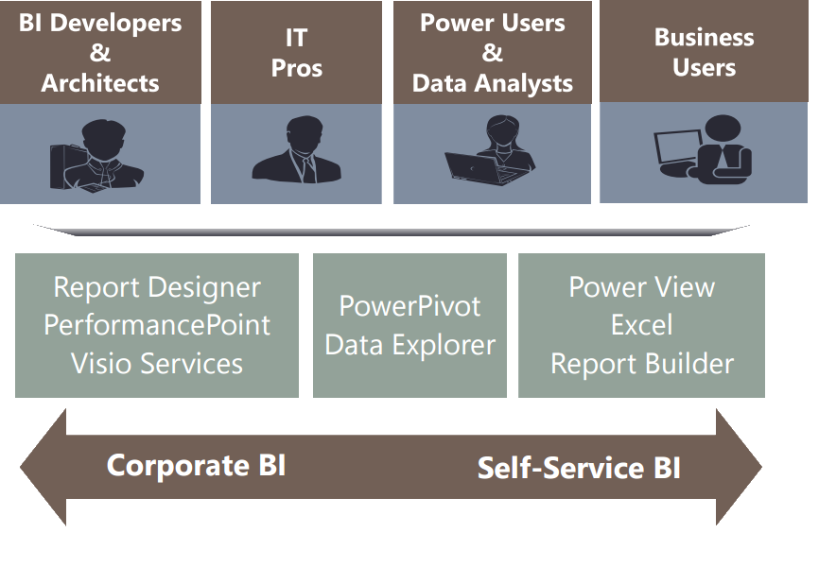
Power View
Tool con visual interattivi
Ricerca dei dati: cross-filtering, Bing-integration, play axis
Già pronti per una eventuale presentazione (come PPT)
Basato su Silverlight
Pensato per gli utenti di business
Ha l’obbietivo di dare potenza alla visualizzazione dei dati
Minima curva di apprendimento

Slide 18
Self Service vs Corporate BI
Corporate BI | BI self-service | Building Block
SSRS (SQL Server Reporting Services) | Power View | Presentare i dati e agire
SSAS (SQL Server Analisys Services) | Power Pivot | Conoscenza e Analsi
SSIS (SQL Server Integration Services) | Power Query | Collezionare + Integrare

Slide 19
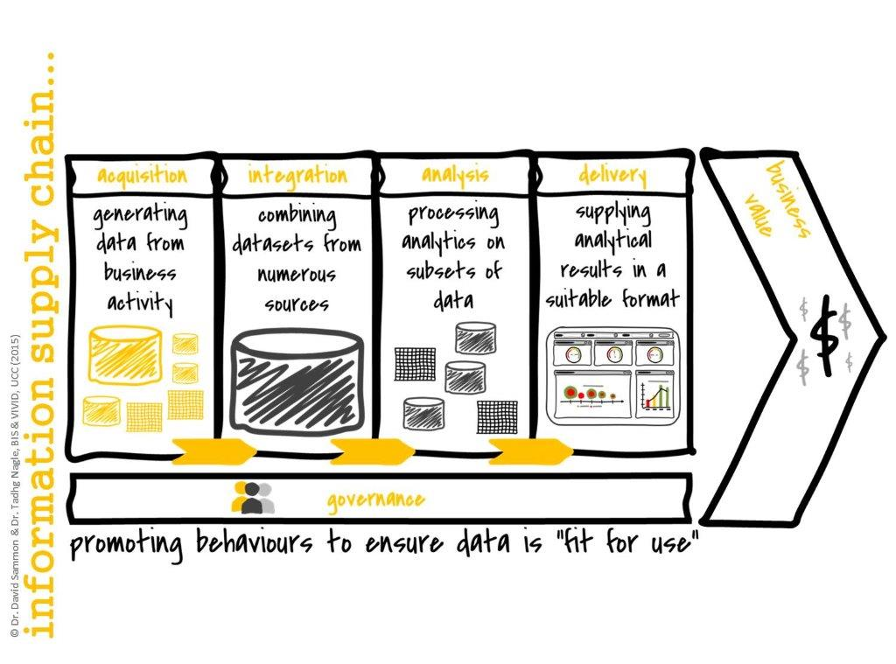
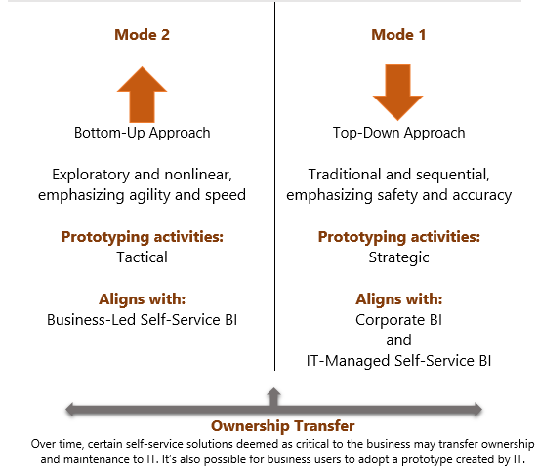
Governance di Power BI
https://powerbi.microsoft.com/en-us/documentation/powerbi-admin-governance/

Slide 20
Demo-0: Data modelling Aumento delle temperature emisfero nord in un millennio

Slide 21
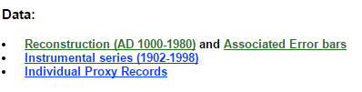
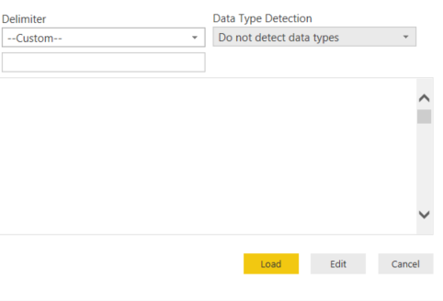
Demo: Power Query
http://www.meteo.psu.edu/holocene/public_html/Mann/research/res_pages/old/mbh99.html
ci sono tre tabelle
Reconstruction (AD 1000-1980)
Instrumental series (1902-1998)
Associated Error bars
Caricare reconstruction
Disabilitare Data type detection

Slide 22
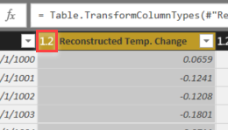
Demo: Power Query
Eliminare la prima colonna vuota
Rinominare la colonna 2 in Year (date)
Rinoninare la column 3 in Reconstructed Temp Change e convertirla in decimal number
Nome alla query: Data

Slide 23
Demo: Power Query
Caricare instrumental:
Disabilitare Data type detection
Eliminare la prima colonna vuota
Rinominare la colonna 2 in Year (date)
Rinoninare la column 3 in Instrumental Temp Change (decimal number)
Nome alla query: Instrumental Data

Slide 24
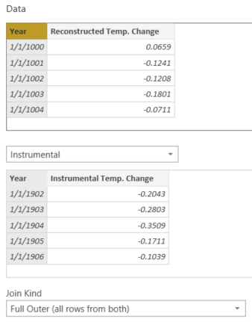
Demo: Power Query
Fare merge di Data con Instrumental Data per la colonna anno con l’opzione
Scegliere il matching con Full Outer (tutte le righe da entrambi)
Estrarre tutte le colonne da “table” e levare la spunta “use original column name prefix”
Aggiungere una colonna indice che parte da 1000 e ha come incremento 1 e mettere nome Year (Date)

Slide 25
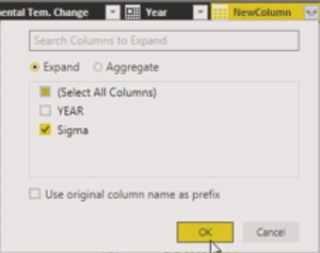
Demo: Power Query
Cancellare entrambi le colonne “year”
Caricare i dati Associated Error bars
Cambiare il tipo di Year in date
Cancellare la prima e l’ultima colonna
Il nome della query è Sigma
Merge per year partendo da data con left outer prendere solo sigma
Usiamo la colonna sigma per calcolare la varianza positiva o negativa delle temperature «reconstructed temperatures»

Slide 26
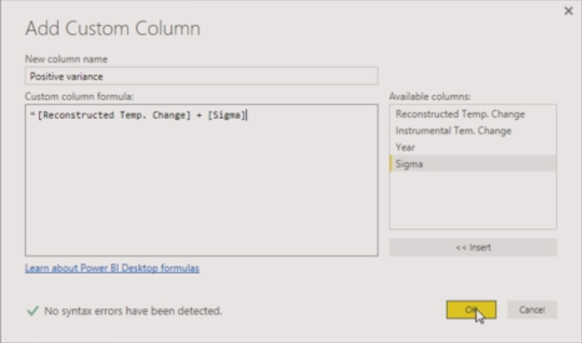
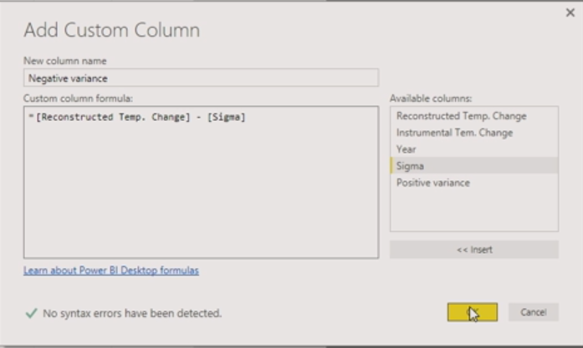
Demo: Power Query
Aggiungere una colonna che somma la temperatura ricostruita con il campo sigma che chiamiamo “Positive Variance” (decimal number)
Aggiungere una colonna che sottrae la temperatura ricostruita con il campo sigma che chiamiamo “Negative Variance” (decimal number)

Slide 27
Demo: Power Query
Disabilitare il caricamento sia per:
Instrumental data
Sigma

Slide 28
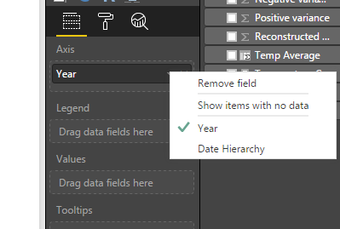
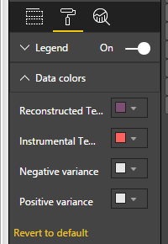
Demo: Power View
Creare un line chart
Year negli assi
Reconstructed Temp Change
Instrumental Temp Change
Positive Variance
Negative Variance
Cambiare i colori su Format->Data colors

Slide 29
Demo: Power Pivot
Ora ci serve una linea di trend che calcoleremo in DAX
Per una data verifichiamo che ci sia almeno una temperatura (instrumental,reconstructed) se ci sono entrambi calcolo la media dei due
Temp Average = IF ( ISBLANK ( [Instrumental Temp Change] ), [Reconstructed Temp Change], IF ( ISBLANK ( [Reconstructed Temp Change] ), [Instrumental Temp Change], ( [Instrumental Temp Change] + [Reconstructed Temp Change] ) / 2 ))

Slide 30
Demo: Power Pivot
Ora dobbiamo creare una misura per calcolare la somma delle temperature change medie
Temperature Change = SUM(Data[Temp Average])
Calcoliamo la media mobile della temperature change su 40 anni
Trend line40 = AVERAGEX ( DATESINPERIOD ( Data[Year], LASTDATE ( Data[Year] ), -40, YEAR ), [Temperature Change] )

Slide 31
Demo: Power Pivot
Aggiungiamo una tabella presa dal file excel Century.xlsx
Creiamo colonna calcolata su Data OnlyYear = YEAR(Data[Year])
Con DAX creiamo una colonna calcolata sulla tabella Data che permette di ottenere il centenario in base alla colonna calcolata anno
CenturyRange = CALCULATE ( VALUES ( Century[Century] ), FILTER ( Century, Data[OnlyYear] >= Century[From] && Data[OnlyYear] < Century[To] ) )

Slide 32

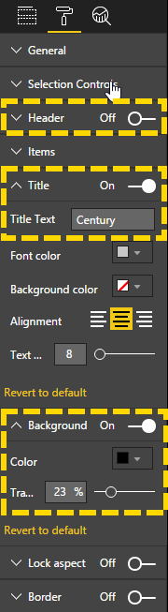
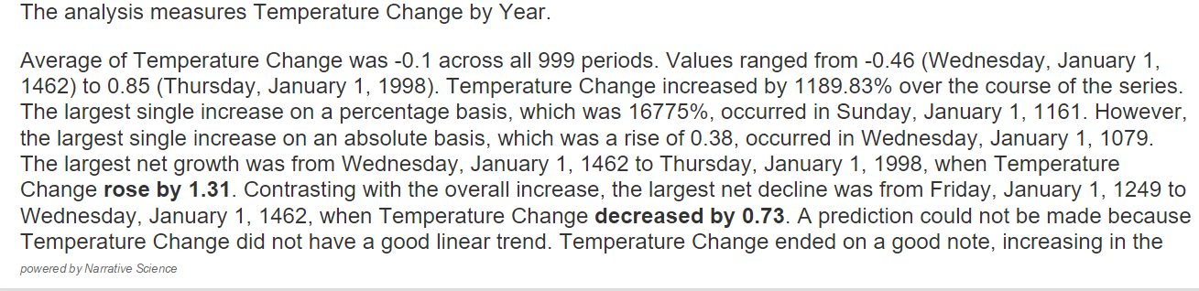
Demo: Power View
Creiamo uno slicer sui secoli
Utilizziamo un visual per la narrazione dei dati narratives-for-power-bi.pbiviz

Slide 33
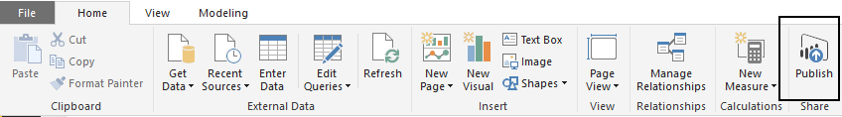
Demo: Power BI
Pubblicare sul web

Slide 34
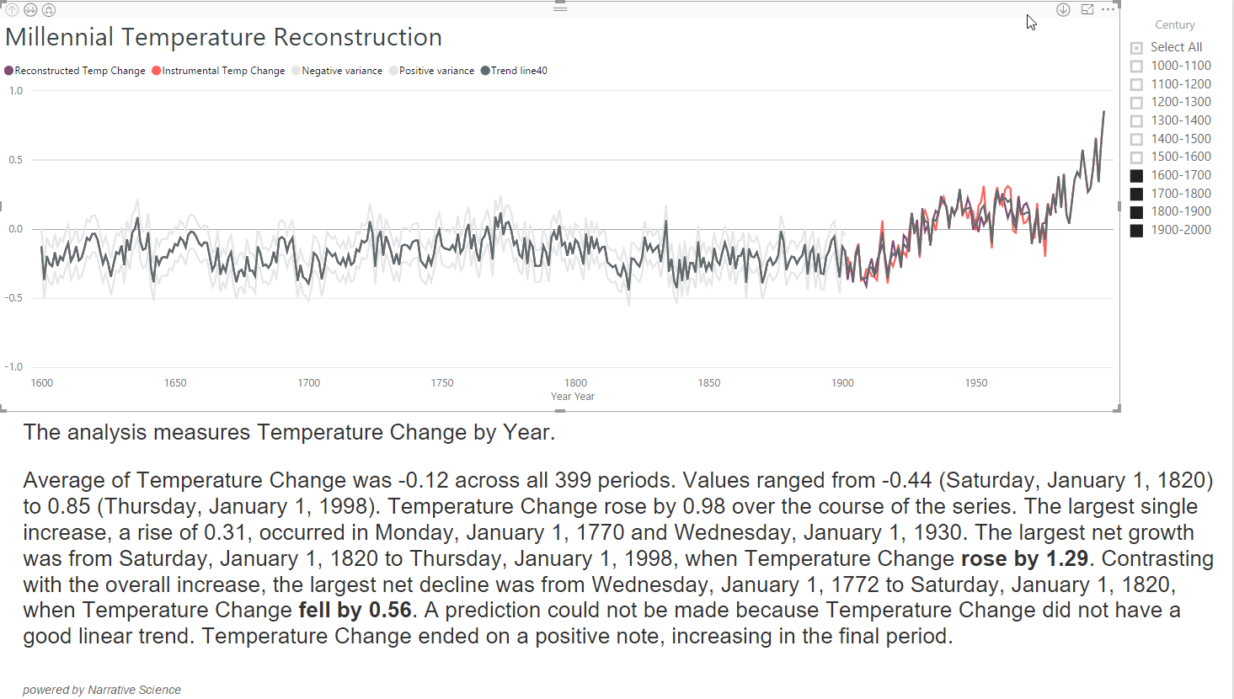

Slide 35
Most business automation challenges today are met with a single solution

Slide 36
Microsoft Flow
E’ un enterprise software service per l’utente di business che vuole lavorare velocemente e automatizzare i processi attraverso applicazioni e servizi
Get notifications
Synchronize files
Organize data
Automate approvals
Ricevere un aggiornamento quando un file o una cartella è aggiornanta
Connetti le tue cartella per recuperare i dati correnti
Colleziona e organizza I dati di business in modo automatico
Snellire le approvazioni con allarmi istantanei e altro

Slide 37
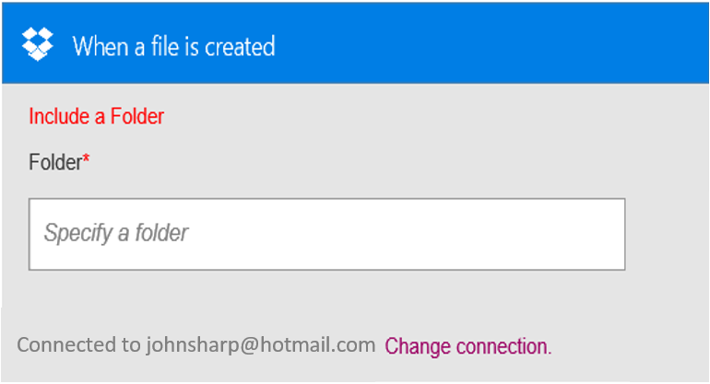
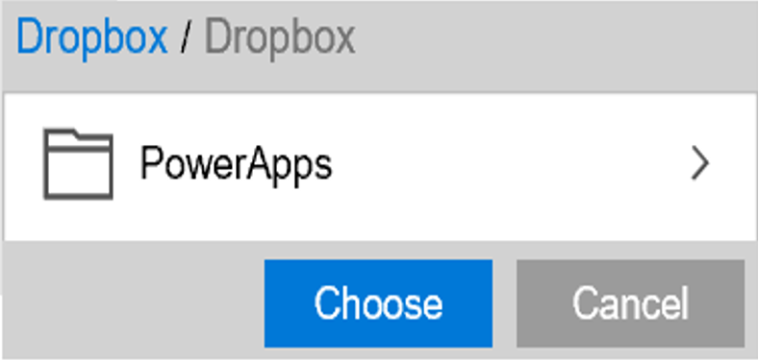
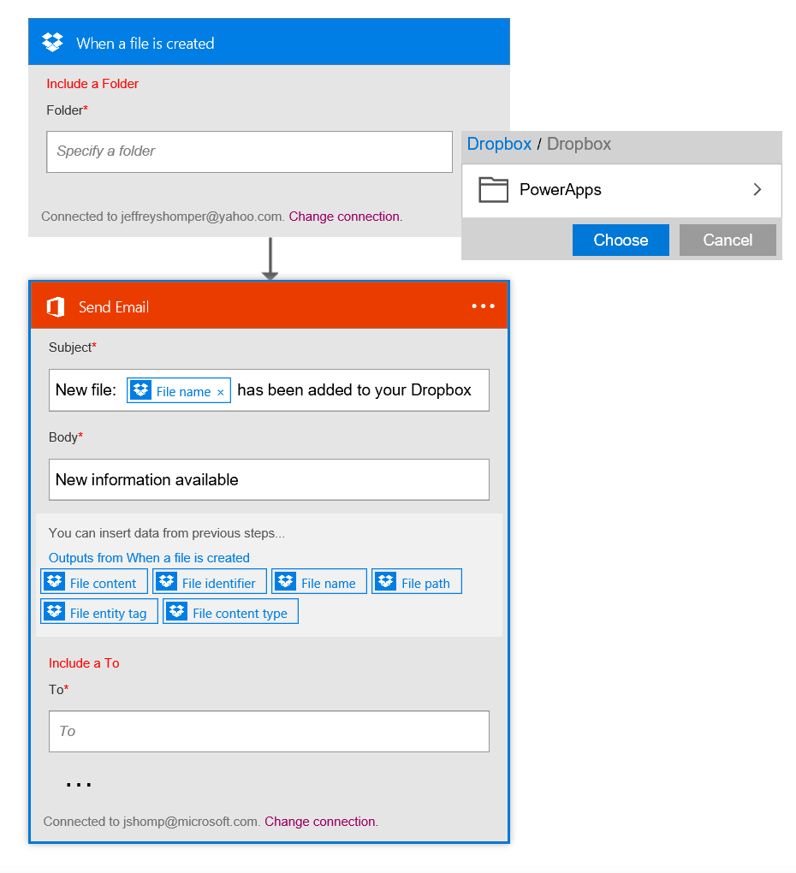
Costruisci i tuoi flussi in modo facile usando visual designer
Spedisce una mail con Exchange quando viene aggiunto un nuovo file in Dropbox
Autenticazione con il vostro account Dropbox.
Selezioniamo la cartella dove inserire il file
PowerApps
Scegliamo di includere le proprietà dagli step precedenti (Dropbox file)
Autenticazione con il vostro account di O365 Costruiamo una mail con Subject e Body
Specifica di spedire una mail all’Indirizzo specificato: From, CC, BCC e Importanza
Connected to johnsharp@contoso.com

Slide 38
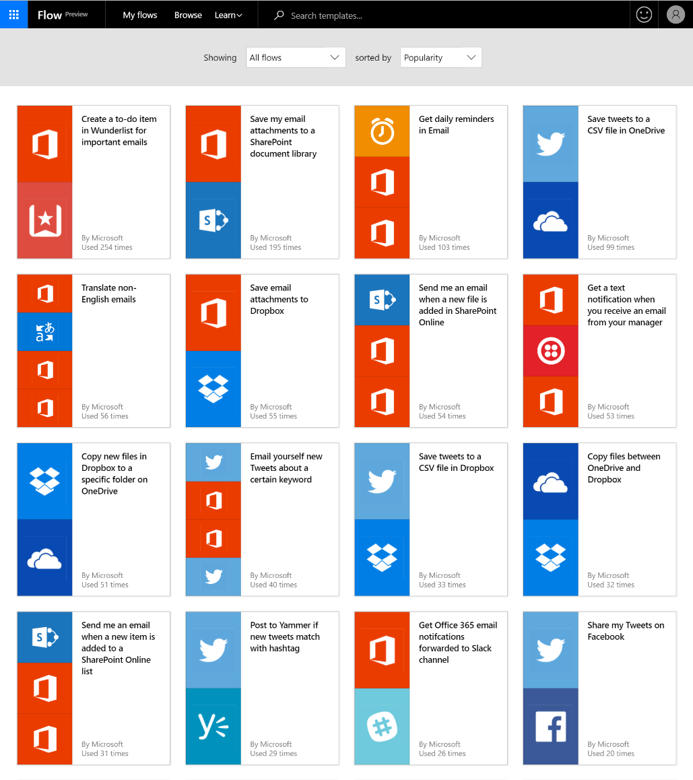
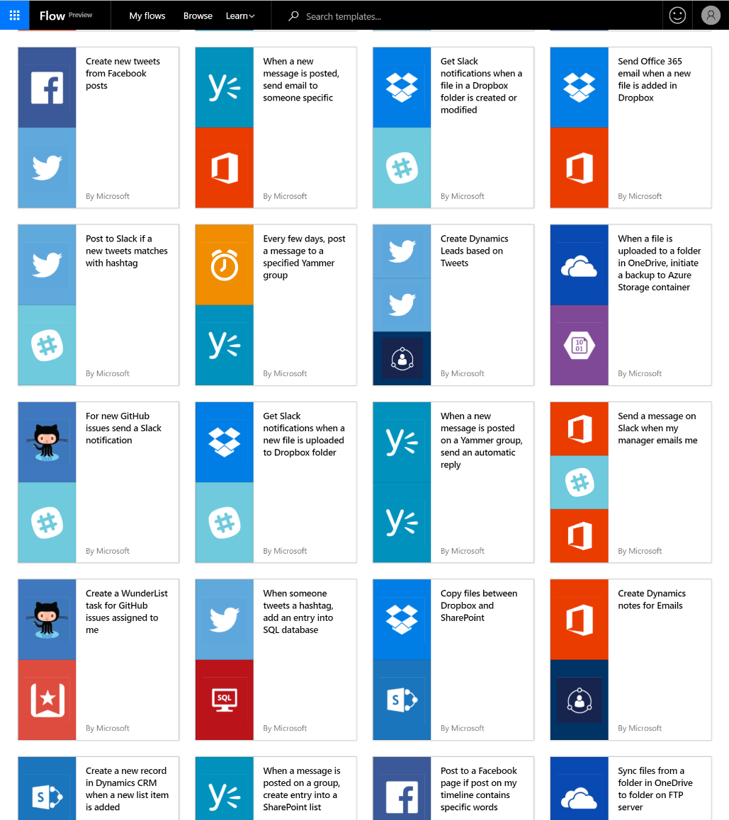
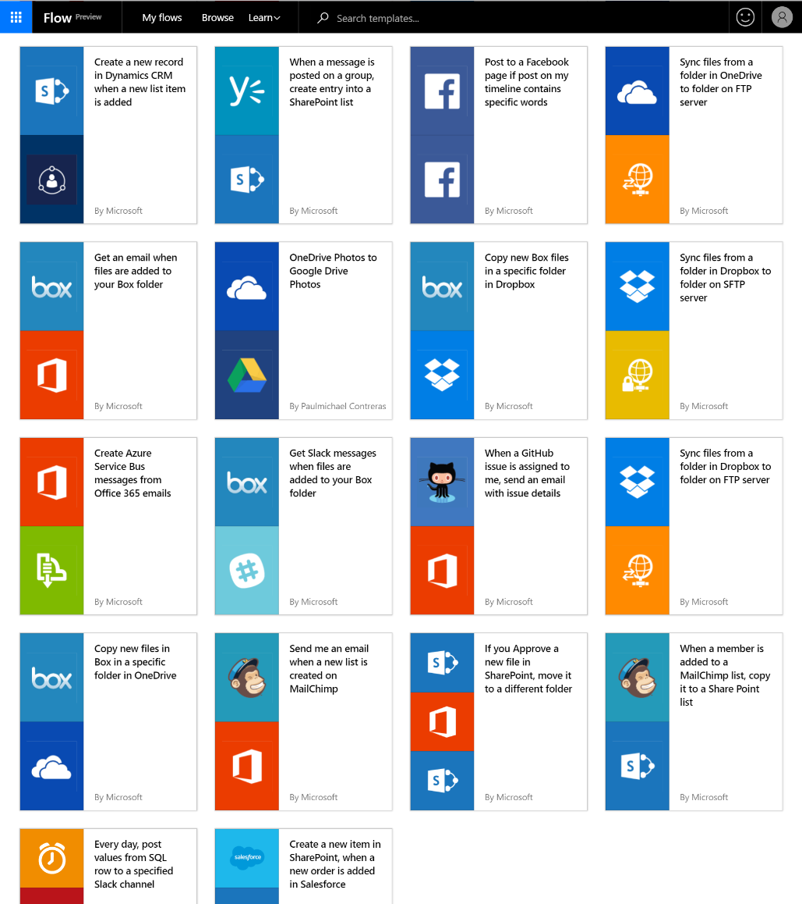
Iniziate subito con oltre un centinaio di template già pronti

Slide 39























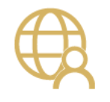




Integrare sistemi che già usiamo… anche attraverso APIs custom.

Slide 40
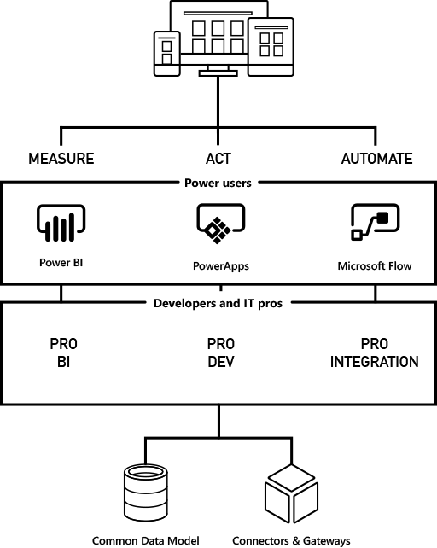





Business application platform innovation
MEASURE
ACT
AUTOMATE
Power BI
PowerApps: Microsoft PowerApps is a service for creating and using custom business apps across platforms
Microsoft Flow: An enterprise software service for business users to work smarter by automating processes across applications and services
Azure [Analysis Services]
Azure Data analytics
SQL Server BI
…
Azure AppServices
Azure Service Fabric
Azure Functions
…
Azure Logic Apps
Azure API Management
BizTalk
…
CDM SDK
Common Data Model
Connectors & Gateways

Slide 41
Demo-1: Power BI incontra flow

Slide 42
Q&A
Questions?

Slide 43

Thanks!
#sqlsatParma
#sqlsat566

